Slide 1
ВОЛОНТЕР – человек, добровольно занимающийся безвозмездной общественно-полезной деятельностью.

Slide 2
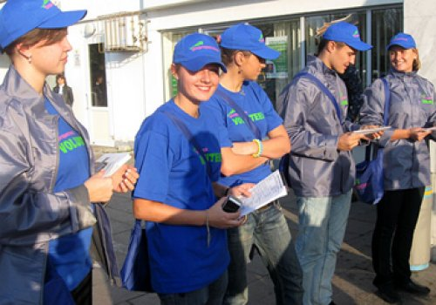
«Нам нравится помогать другим!».

Slide 3
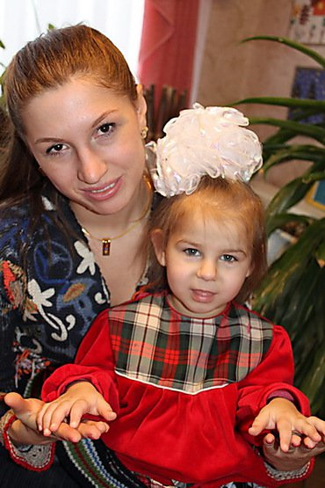
«Я хочу помочь людям справиться с проблемой,
которую я сама пережила».

Slide 4
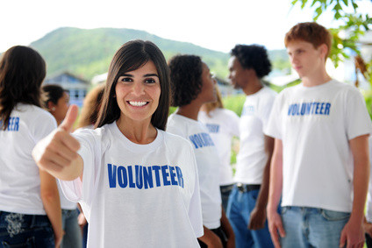
«Хочу получить
новые знания и навыки».

Slide 5
Заповеди волонтеров:
будьте ответственны;
будьте честными и доброжелательными;
помогайте окружающим принимать оптимальные решения в конфликтных ситуациях;
не берите на себя невыполнимых обещаний;
искренне интересуйтесь другими людьми;
помните о чувстве меры;
оказывая помощь человеку, не умаляйте его достоинств.

Slide 6
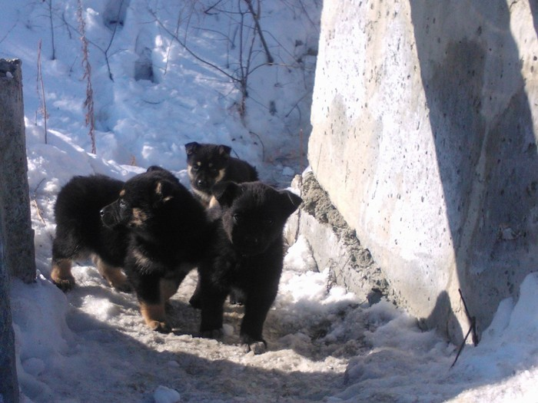
Щенки, мать которых погибла, сегодня обитают на теплотрассе рядом с территорией школы. Местные жители их подкармливают, но справляться с лютыми морозами маленьким щенкам тяжело.

Slide 7
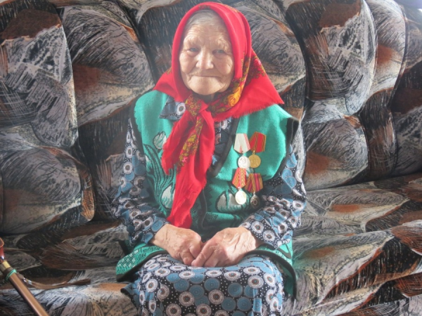
Мария Федоровна прошла всю войну, пережила голод послевоенных лет и перестройку, потеряла двух детей и любимого мужа. Ухаживает за бабушкой социальный работник. Женщина-ветеран очень страдает от одиночества.

Slide 8
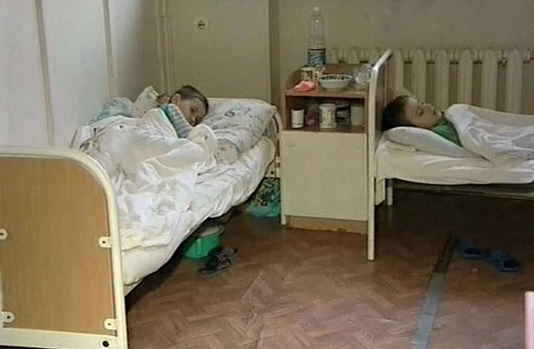
В некоторых больницах родители не имеют права быть круглосуточно вместе с детьми, которые проходят лечение. Дети страдают не только от болезненных процедур, но и от разлуки с родными людьми.

Slide 9
«Б» (большой палец) – бодрость, физическое состояние.
«У» (указательный) – услуга,
помощь, сотрудничество.
«С» (средний) – состояние духа.
«Б» (безымянный) – близость
вашим интересам.
«М» (мизинец) – мысли, знания, информация.

